Slide 1
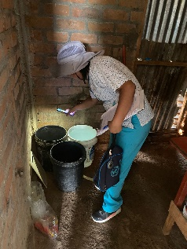
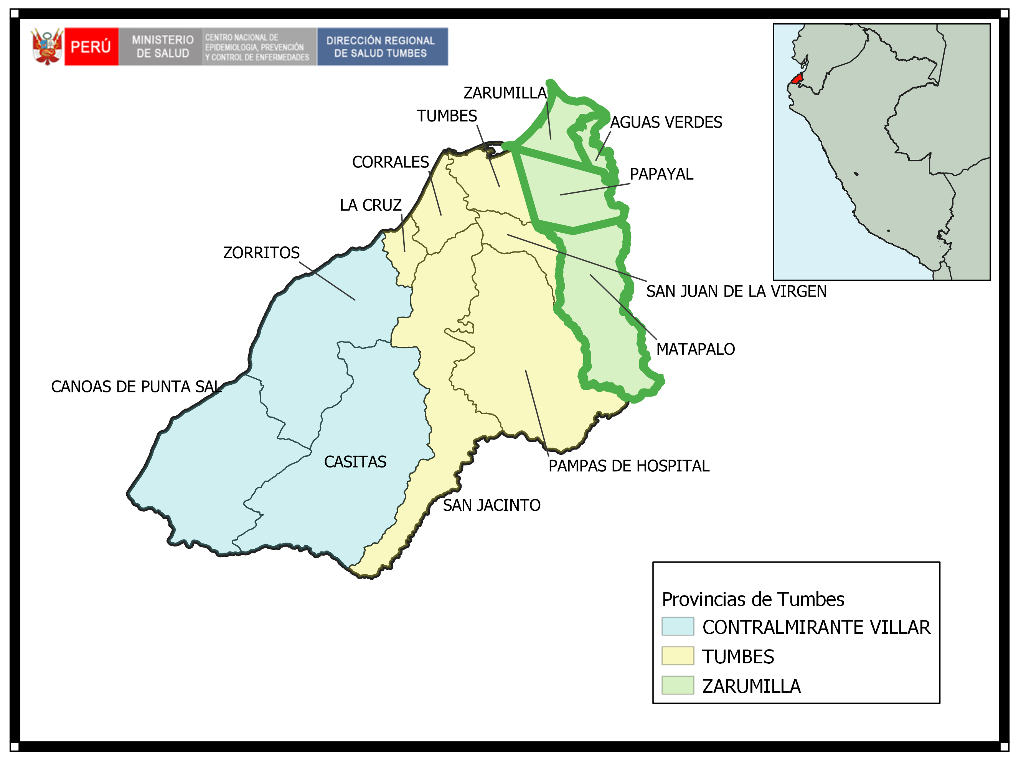
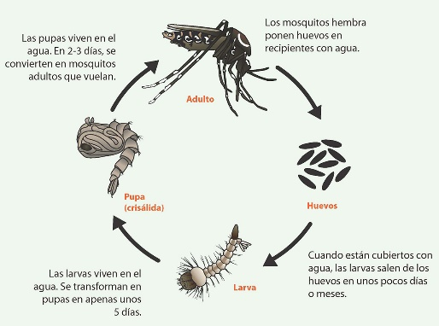
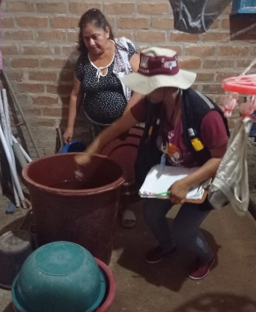
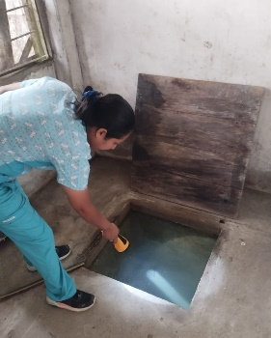
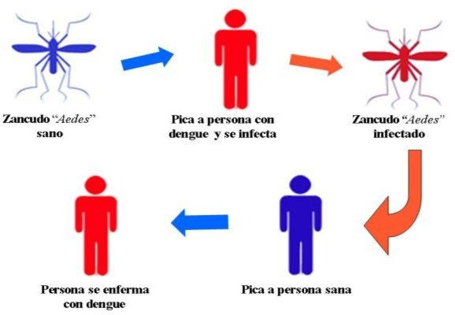
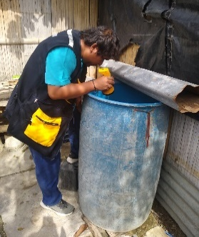
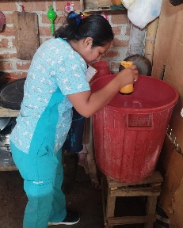
Ciclos de vida
¿Cómo se transmite el Dengue?
SALA SITUACIONAL DENGUE
MICRORED DE ZARUMILLA
Semana Epidemiológica 15- 2025

Slide 2
DENGUE - 2025
MICRORED DE ZARUMILLA – SE (01-15)

Slide 3
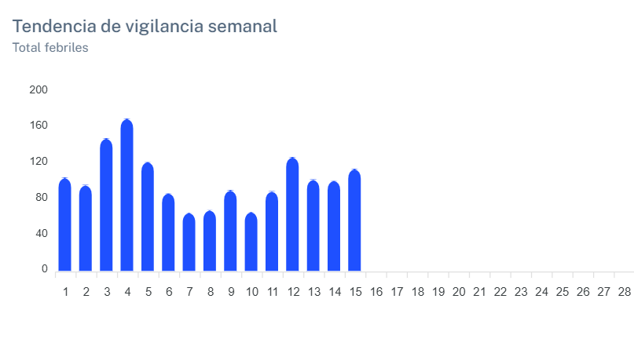

TENDENCIA SERMANAL CASOS FEBRILES
MICRORED DE ZARUMILLA – SE (01-15)
Microred Zarumilla
Centro de Salud de Zarumilla

Slide 4
COMPORTAMIENTO DEL DENGUE
MICRORED DE ZARUMILLA – SE (01-15)

Slide 5
COMPORTAMIENTO DEL DENGUE
MICRORED DE ZARUMILLA – SE (01-15)

Slide 6
COMPORTAMIENTO DEL DENGUE
MICRORED DE ZARUMILLA – SE (01-15)

Slide 7
COMPORTAMIENTO DEL DENGUE
MICRORED DE ZARUMILLA – SE (01-15)

Slide 8
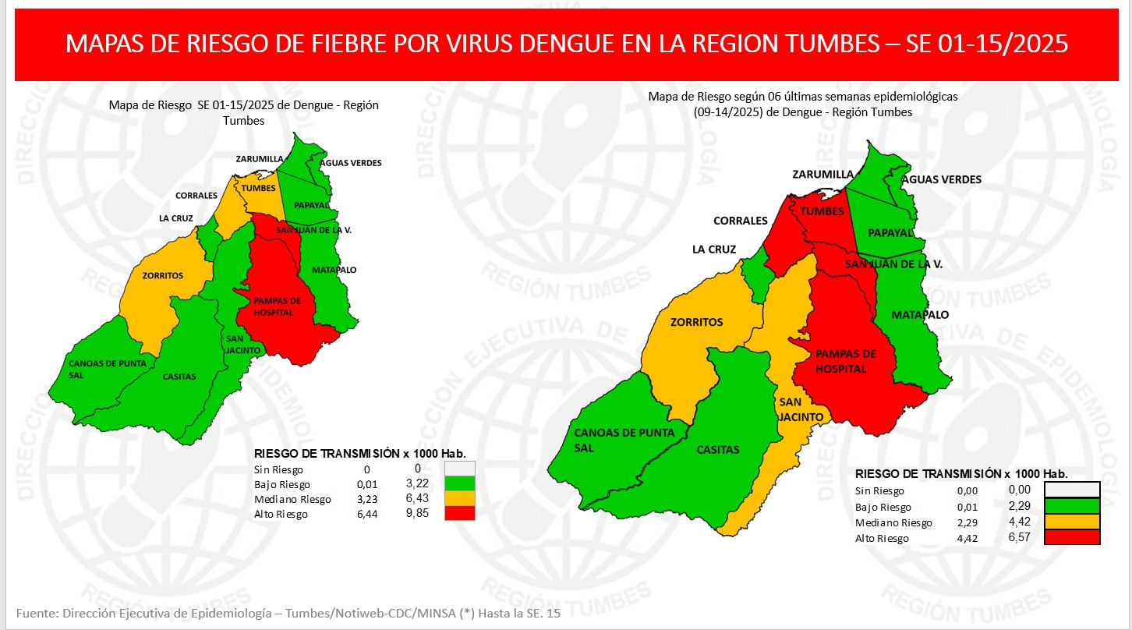
MAPAS DE RIESGO DE FIEBRE POR VIRUS DENGUE EN LA MICRORED DE ZARUMILLA – SE 01-15/2025

Slide 9
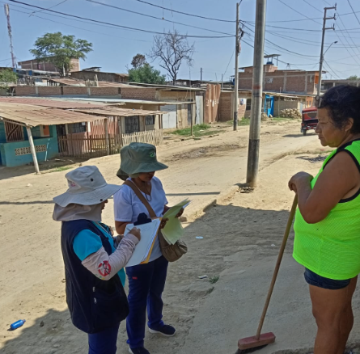
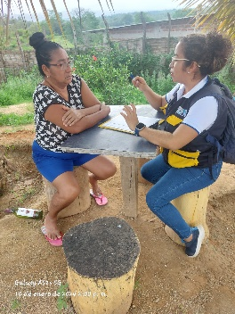
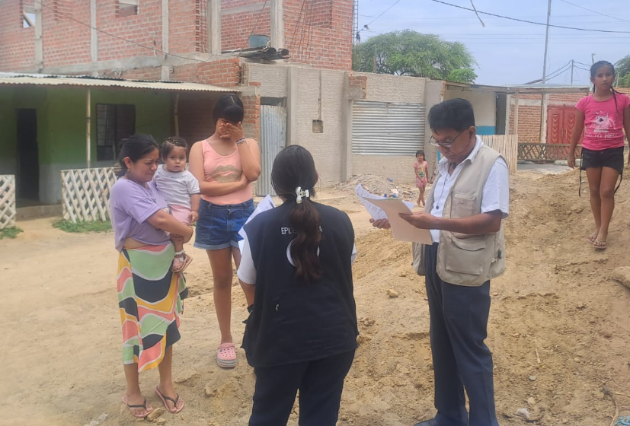
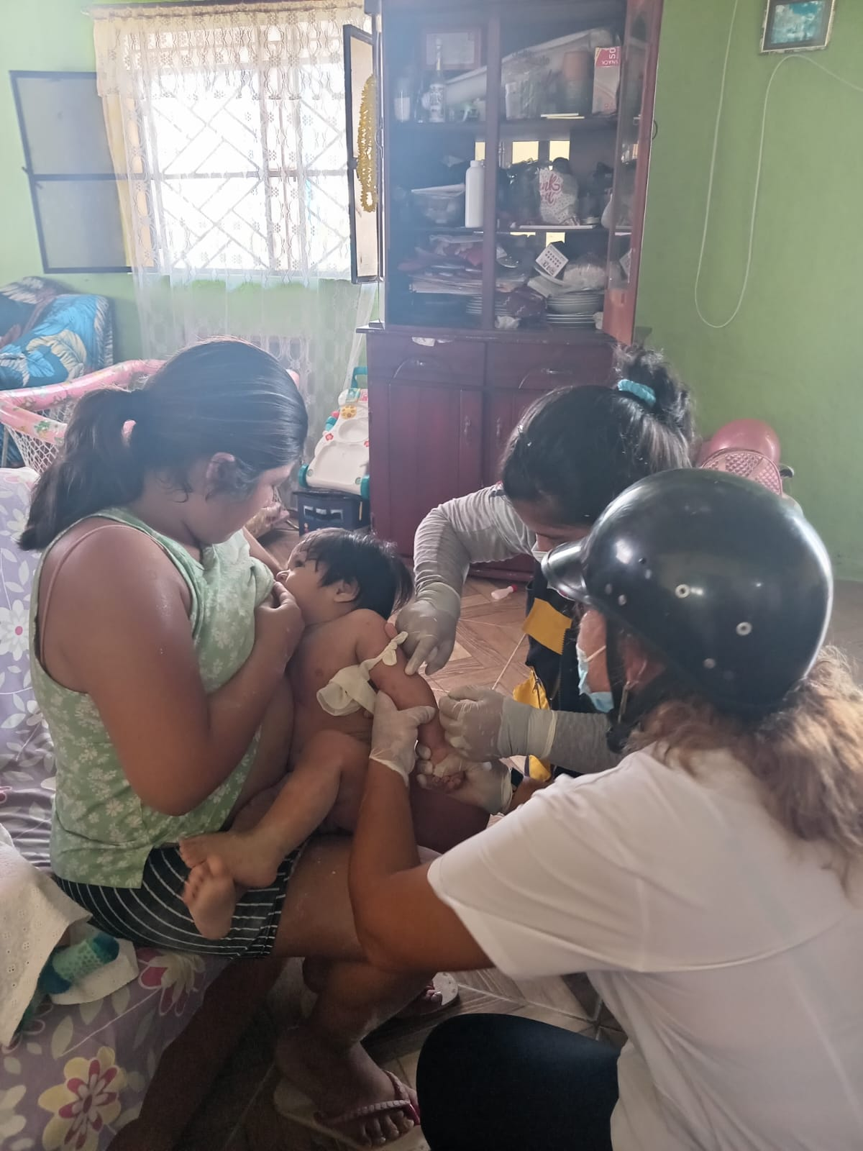
Ciclos de vida
¿Cómo se transmite el Dengue?
SALA SITUACIONAL DENGUE
MICRORED DE PAMPA GRANDE
Semana Epidemiológica 15 - 2025

Slide 10
DENGUE - 2025
MICRORED DE PAMPA GRANDE – SE (15)

Slide 11
COMPORTAMIENTO DEL DENGUE
MICRORED DE PAMPA GRANDE – SE (15)

Slide 12
COMPORTAMIENTO DEL DENGUE
MICRORED DE PAMPA GRANDE – SE (15)

Slide 13
COMPORTAMIENTO DEL DENGUE
MICRORED DE PAMPA GRANDE – SE (15)

Slide 14
COMPORTAMIENTO DEL DENGUE
MICRORED DE PAMPA GRANDE – SE (15)

Slide 15
COMPORTAMIENTO DEL DENGUE
MICRORED DE PAMPA GRANDE – SE (15)

Slide 16
MAPAS DE RIESGO DE FIEBRE POR VIRUS DENGUE EN LA MICRORED DE PAMPA GRANDE – SE 15/2025

Slide 17
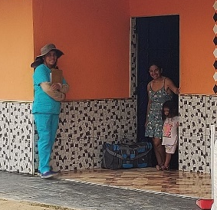

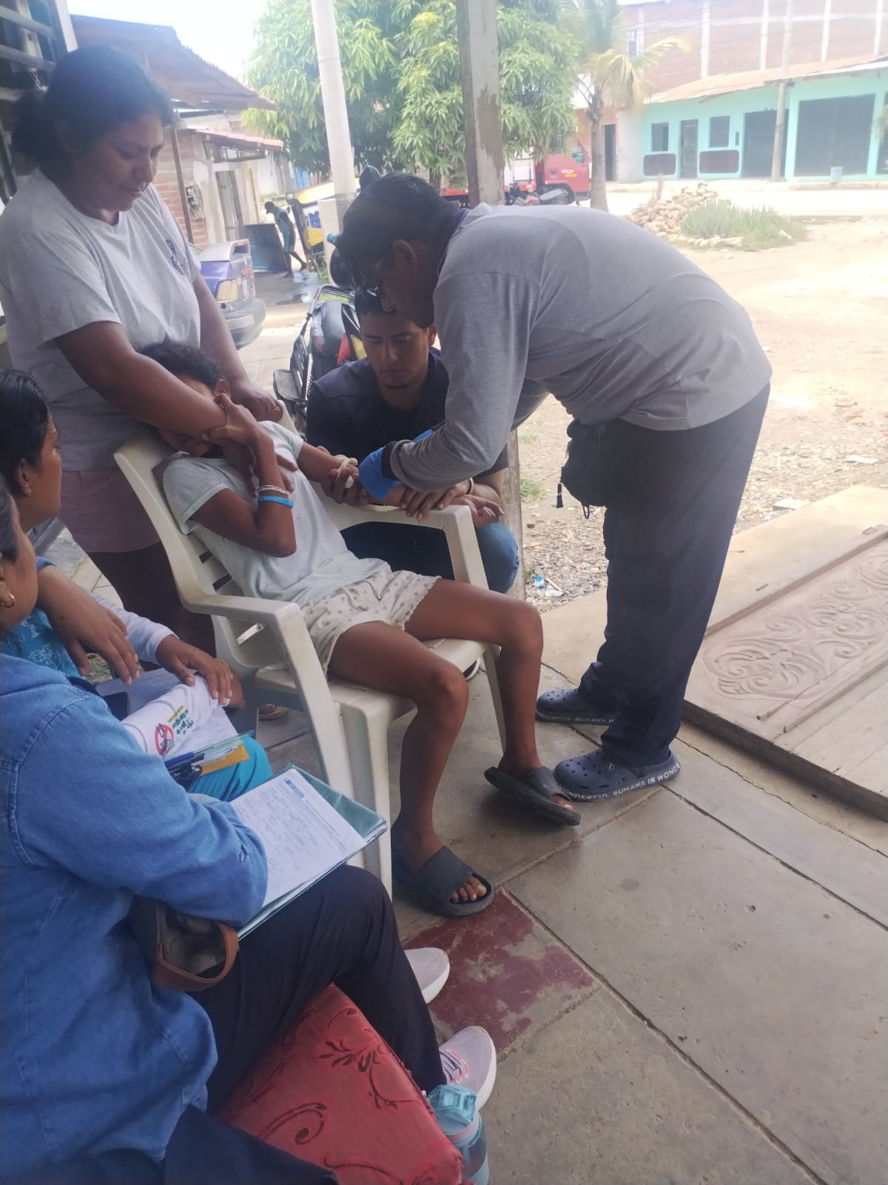
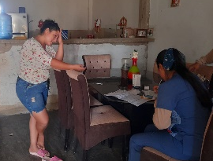
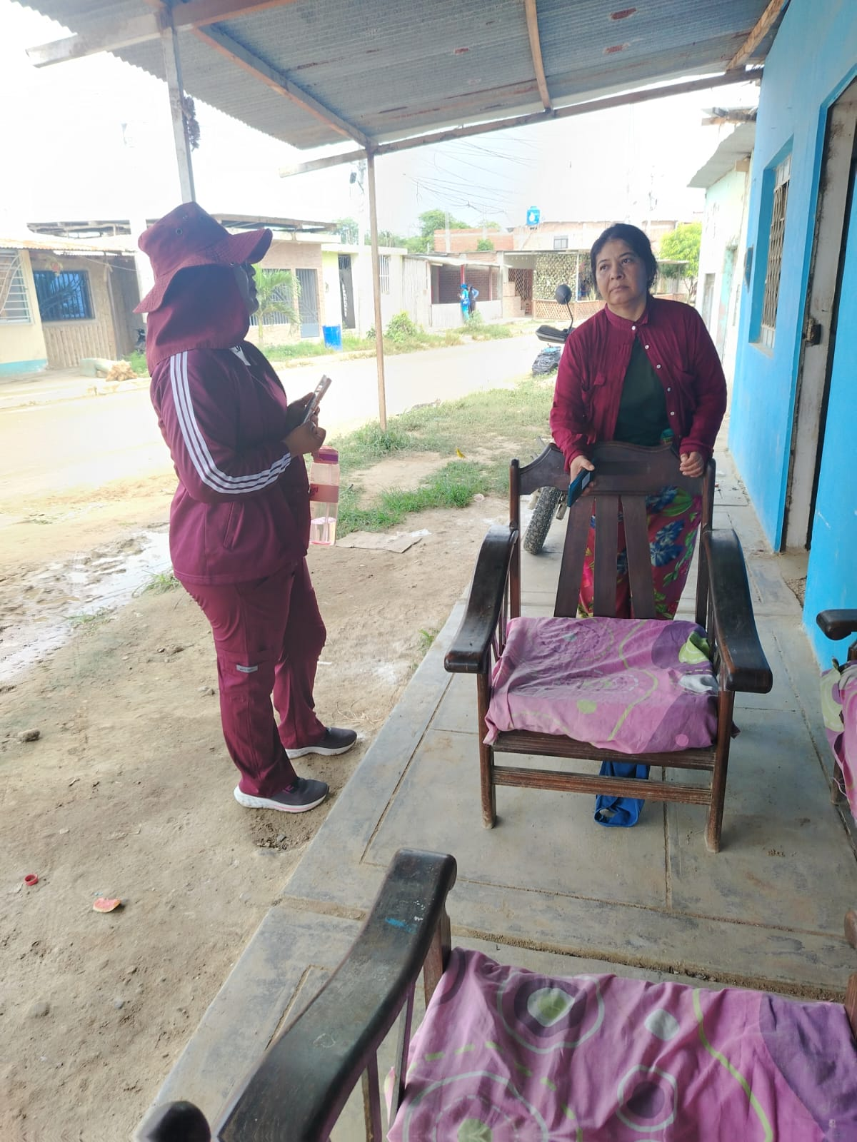
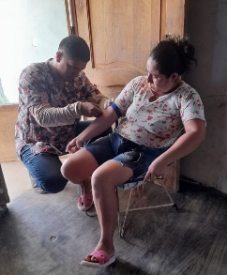
Ciclos de vida
¿Cómo se transmite el Dengue?
SALA SITUACIONAL DENGUE
MICRORED DE CORRALES
Semana Epidemiológica 15

Slide 18
DENGUE - 2025
MICRORED DE CORRALES – SE (15/2025)

Slide 19
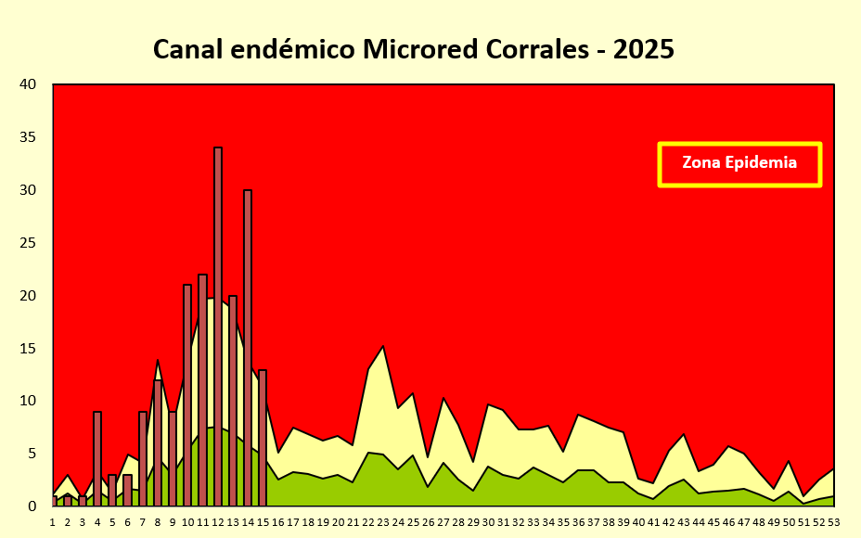

Slide 20
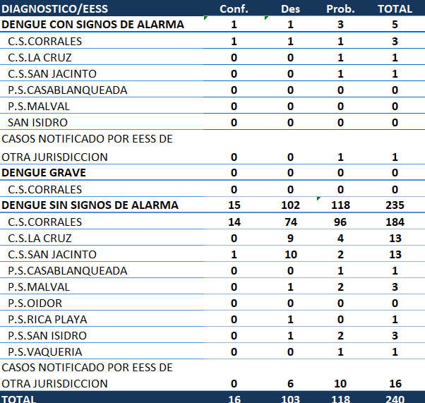
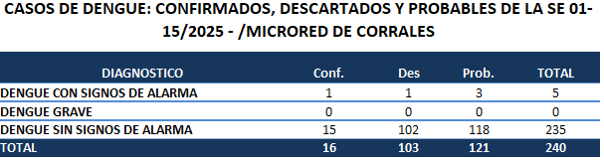
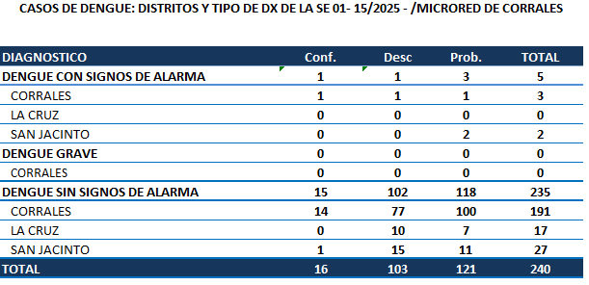
COMPORTAMIENTO DEL DENGUE
MICRORED DE CORRALES – SE (15/2025)

Slide 21
COMPORTAMIENTO DEL DENGUE
MICRORED DE CORRALES – SE (15/2025)

Slide 22
COMPORTAMIENTO DEL DENGUE
MICRORED DE CORRALES – SE (15/2025)

Slide 23
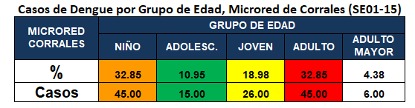
COMPORTAMIENTO DEL DENGUE
MICRORED DE CORRALES – SE (15/2025)

Slide 24
COMPORTAMIENTO DEL DENGUE
MICRORED DE CORRALES – SE (15/2025)

Slide 25
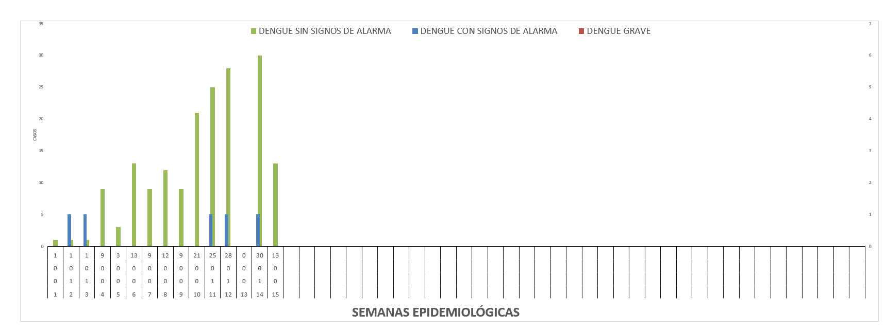
COMPORTAMIENTO DEL DENGUE
MICRORED DE CORRALES – SE (15/2025)

Slide 26
MAPAS DE RIESGO DE FIEBRE POR VIRUS DENGUE EN LA MICRORED DE CORRALES – SE 01-14/2025

Slide 27
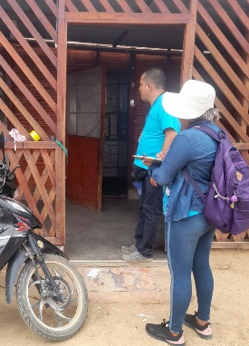
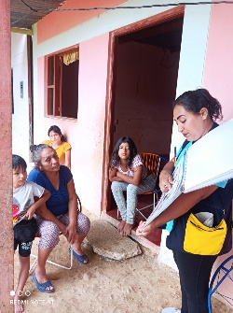
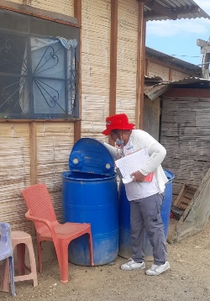
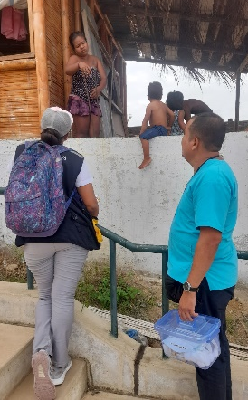
Ciclos de vida
¿Cómo se transmite el Dengue?
SALA SITUACIONAL DENGUE
MICRORED DE ZORRITOS
Semana Epidemiológica 15

Slide 28
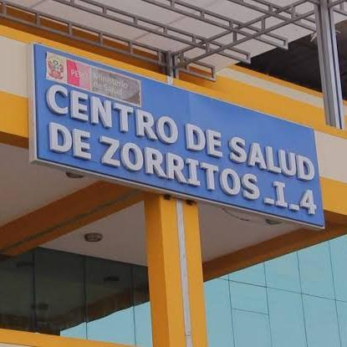
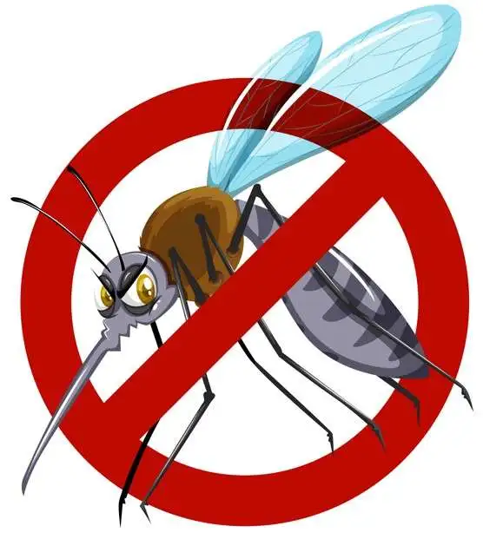
DENGUE - 2025
MICRORED DE ZORRITOS – SE (15)

Slide 29
COMPORTAMIENTO DEL DENGUE
MICRORED DE ZORRITOS – SE (15)

Slide 30
COMPORTAMIENTO DEL DENGUE
MICRORED DE ZORRITOS – SE (15)

Slide 31
COMPORTAMIENTO DEL DENGUE
MICRORED DE ZORRITOS – SE (15)

Slide 32
COMPORTAMIENTO DEL DENGUE
MICRORED DE ZORRITOS – SE (15)

Slide 33
COMPORTAMIENTO DEL DENGUE
MICRORED DE ZORRITOS – SE (15)

Slide 34
COMPORTAMIENTO DEL DENGUE
MICRORED DE ZORRITOS – SE (15)

